Slide 1


Bài 23: RỒNG RẮN LÊN MÂY
Tiết 1+ 2

Slide 2

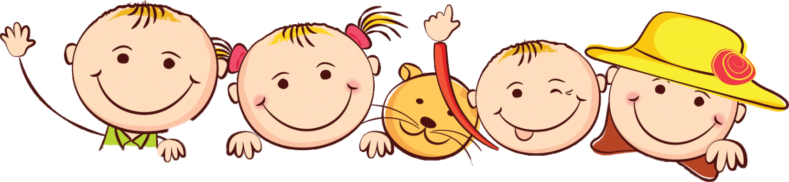

Khởi động

Slide 3


Thứ....ngày....tháng....
Bài
23
Rồng rắn lên mây

Slide 4

TRẢ LỜI CÂU HỎI
1
1. Những người chơi làm thành rồng rắn bằng cách nào?
- Năm sáu người túm áo nhau làm rồng rắn.

Slide 5
TRẢ LỜI CÂU HỎI
Rồng rắn đến gặp thầy thuốc để làm gì?
2
Rồng rắn đến gặp thầy thuốc để xin thuốc.

Slide 6
TRẢ LỜI CÂU HỎI
Chuyện gì xảy ra nếu khúc đuôi bị thầy bắt?
3
Nếu khúc đuôi bị thầy bắt thì được đổi vai làm thầy thuốc.

Slide 7
TRẢ LỜI CÂU HỎI
Nếu bạn khúc giữa bị đứt thì bạn đó phải làm gì?
4
Nếu bạn khúc giữa bị đứt thì phải đổi vai làm đuôi.

Slide 8
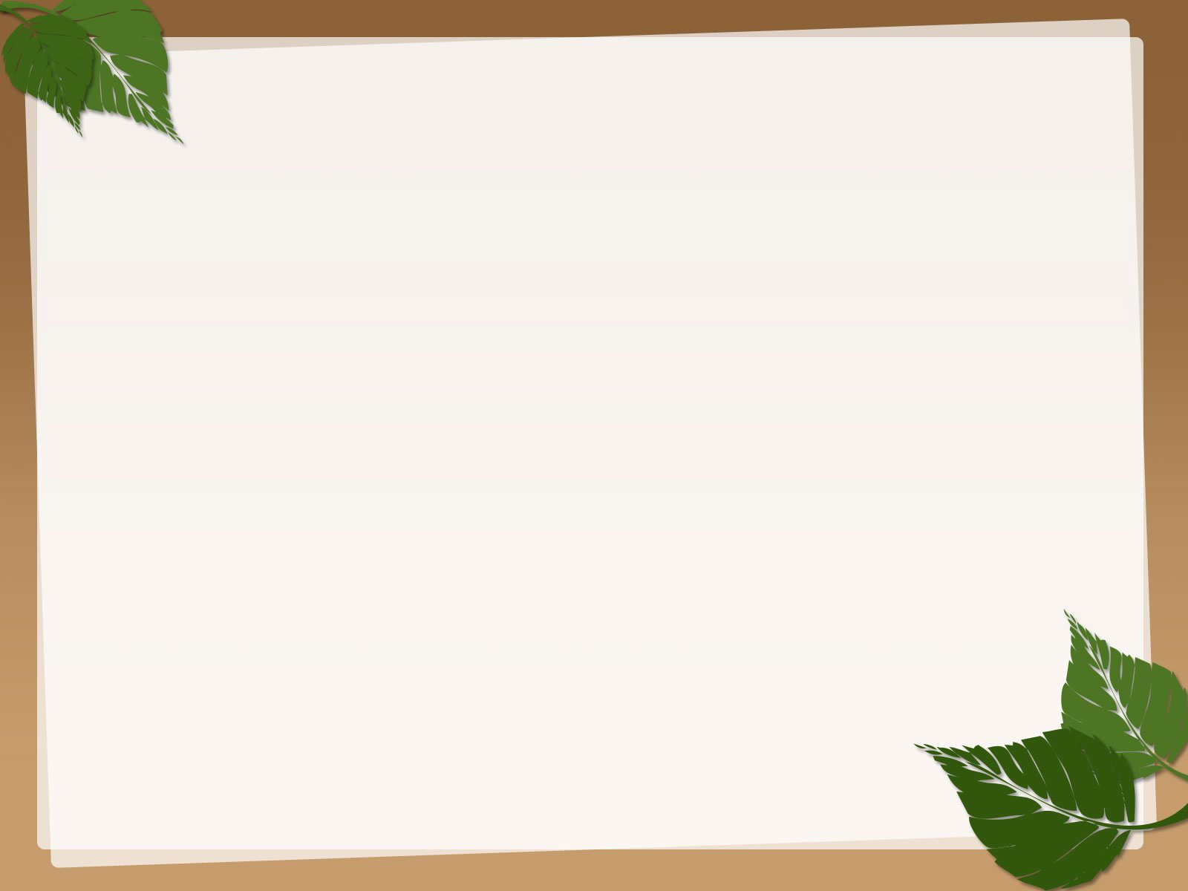
LUYỆN TẬP THEO VĂN BẢN ĐỌC
1. Nói tiếp để hoàn thành câu :
Nếu thầy nói không thì (...)
→ Nếu thầy nói không thì rồng rắn đi tiếp.
b. Nếu thầy nói có thì (...)
→ Nếu thầy nói có thì rồng rắn hỏi xin thuốc cho con và đồng ý cho thầy bắt khúc đuôi.
c. Nếu bạn khúc đuôi để thầy bắt được thì (...)
→ Nếu bạn khúc đuôi để thầy bắt được thì đổi vai làm thầy thuốc.
d. Nếu bạn khúc giữa để đứt thì (...)
→ Nếu bạn khúc giữa để đứt thì đổi vai làm khúc dưới.

Slide 9
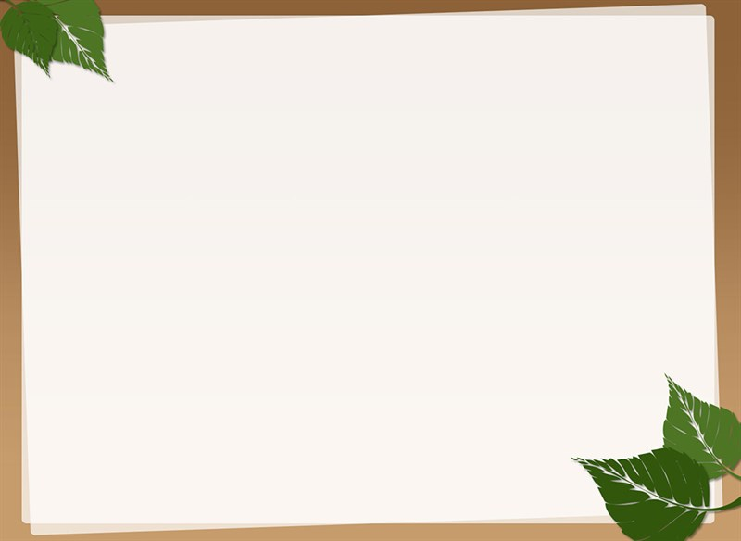
2. Đặt một câu nói về trò chơi em thích. M: Rồng rắn lên mây là một trò chơi vui nhộn.
Bịt mắt bắt dê là trò chơi rất thú vị.
Bịt mắt bắt dê là trò chơi dân gian bổ ích.

Slide 10
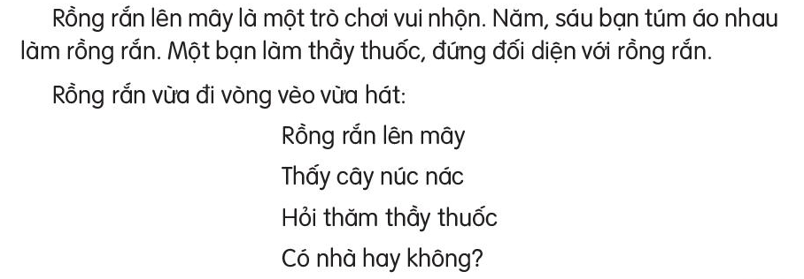
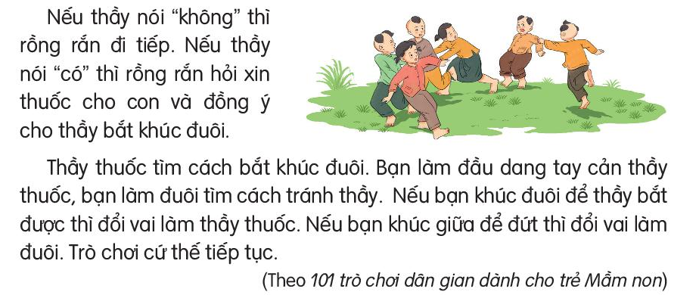
Luyện đọc lại

Slide 11

CHÀO TẠM BIỆT

